Slide 1
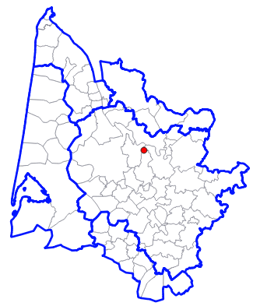
Avis sur la demande d’augmentation du volume de prélèvement autorisé sur le forage à l'Eocène centre de la blanchisserie INITIAL
Pétitionnaire : INITIAL
Projet : augmentation des volumes autorisés
Demande : avis sollicité par la DREAL (10 octobre 2022)
Pièces examinées :
Volet »eau » du dossier d’enregistrement
Unité de gestion : Eocène centre déficitaire
Contexte :
  exploitation d’un forage à l'Eocène sur le site de St Sulpice-et-Cameyrac
  augmentation de la capacité de production du site
1

Slide 2
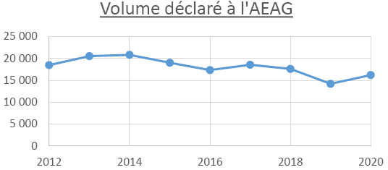
Avis sur la demande d’augmentation du volume de prélèvement autorisé sur le forage à l'Eocène centre de la blanchisserie INITIAL
Approvisionnement :
Réseau d’eau potable (Eocène centre) :
  eau destinée à la consommation humaine (eau potable) et sanitaires soit 2,5 m³/j ;
Forage éocène :
  eau de process pour 100 m³/j soit 26 000 m³/an
Historique de prélèvement :
Autorisation | Volume annuel (m³/an)
actuelle | 25 000
sollicitée | 26 000
2

Slide 3
Avis sur la demande d’augmentation du volume de prélèvement autorisé sur le forage à l'Eocène centre de la blanchisserie INITIAL
Forage BSS001XZRV
Profondeur : 105 m
UG captée : Eocène centre
Conception de l’ouvrage : d’après les documents archivés, cimentation uniquement sur 1,5 m avec mise en communication potentielle des 3 réservoirs (superficiel, oligocène et éocène) => non compatibilité avec la disposition 51 et non-conformité à l’arrêté du 11 septembre 2003
2

Slide 4
Avis sur la demande d’augmentation du volume de prélèvement autorisé sur le forage à l'Eocène centre de la blanchisserie INITIAL
Proposition d’avis :
Considérant :
l’unité de gestion concernée, à savoir l’Eocène centre déficitaire ;
l’article 1 du règlement du SAGE ;
les dispositions 12 et 51 du SAGE ;
la conception de l’ouvrage qui ne répond pas aux exigences règlementaire et aux règles de l’art ;
l’augmentation du volume autorisé sur le forage BSS001XZRV à hauteur de 26 000 m³/an est non conforme avec le règlement du SAGE et non compatible avec son PAGD.
Par ailleurs, il conviendrait d'imposer la vérification par un diagnostic la coupe technique et l'état du forage de manière à vérifier sa conformité aux exigences réglementaires et, le cas échéant, imposer sa mise en conformité.
4

